Slide 1

Ｌｉｇｈｔ ｕｐ Ｒｏｔａｒｙ

Slide 2
国際ロータリー 第2790地区
地区研修・協議会
月 日 ： 2014年４月29日（火） 10：00点鐘
会 場 ： アパホテル＆リゾート東京ベイ幕張ホール
対象者 ： 国際ロータリー第２７９０地区 ８４クラブ委員会委員長
R I 第2790地区
ガバナー・エレクト 宇佐見 透

Slide 3
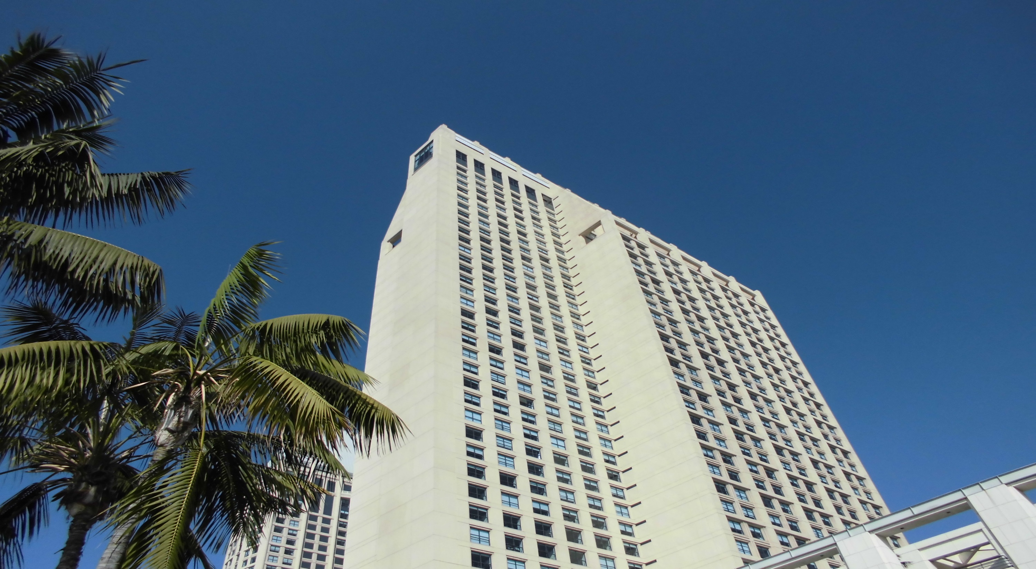
国際協議会会場となる
マンチェスターグランドハイアットホテル

Slide 4
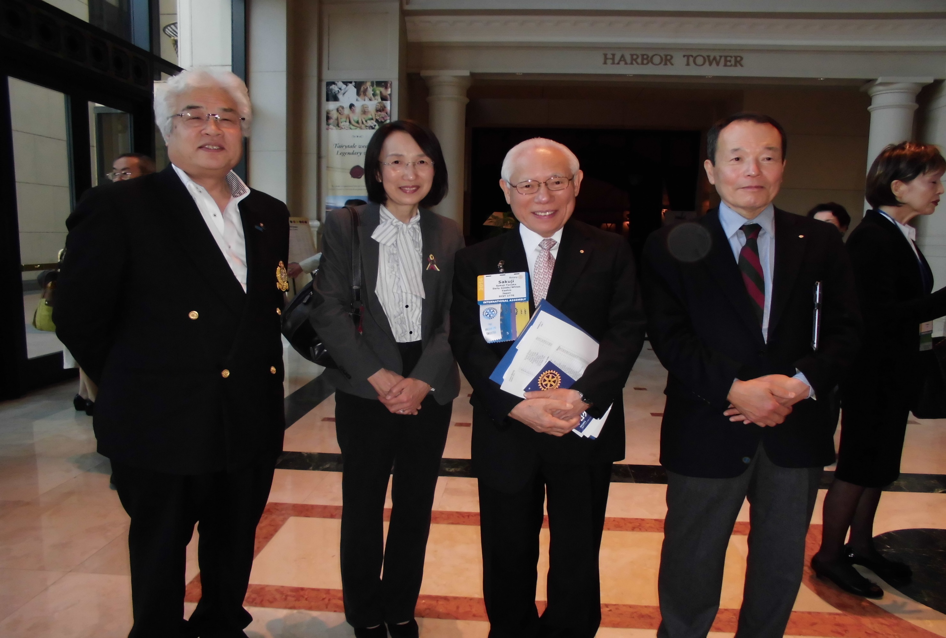
田中作次前会長がお迎え

Slide 5
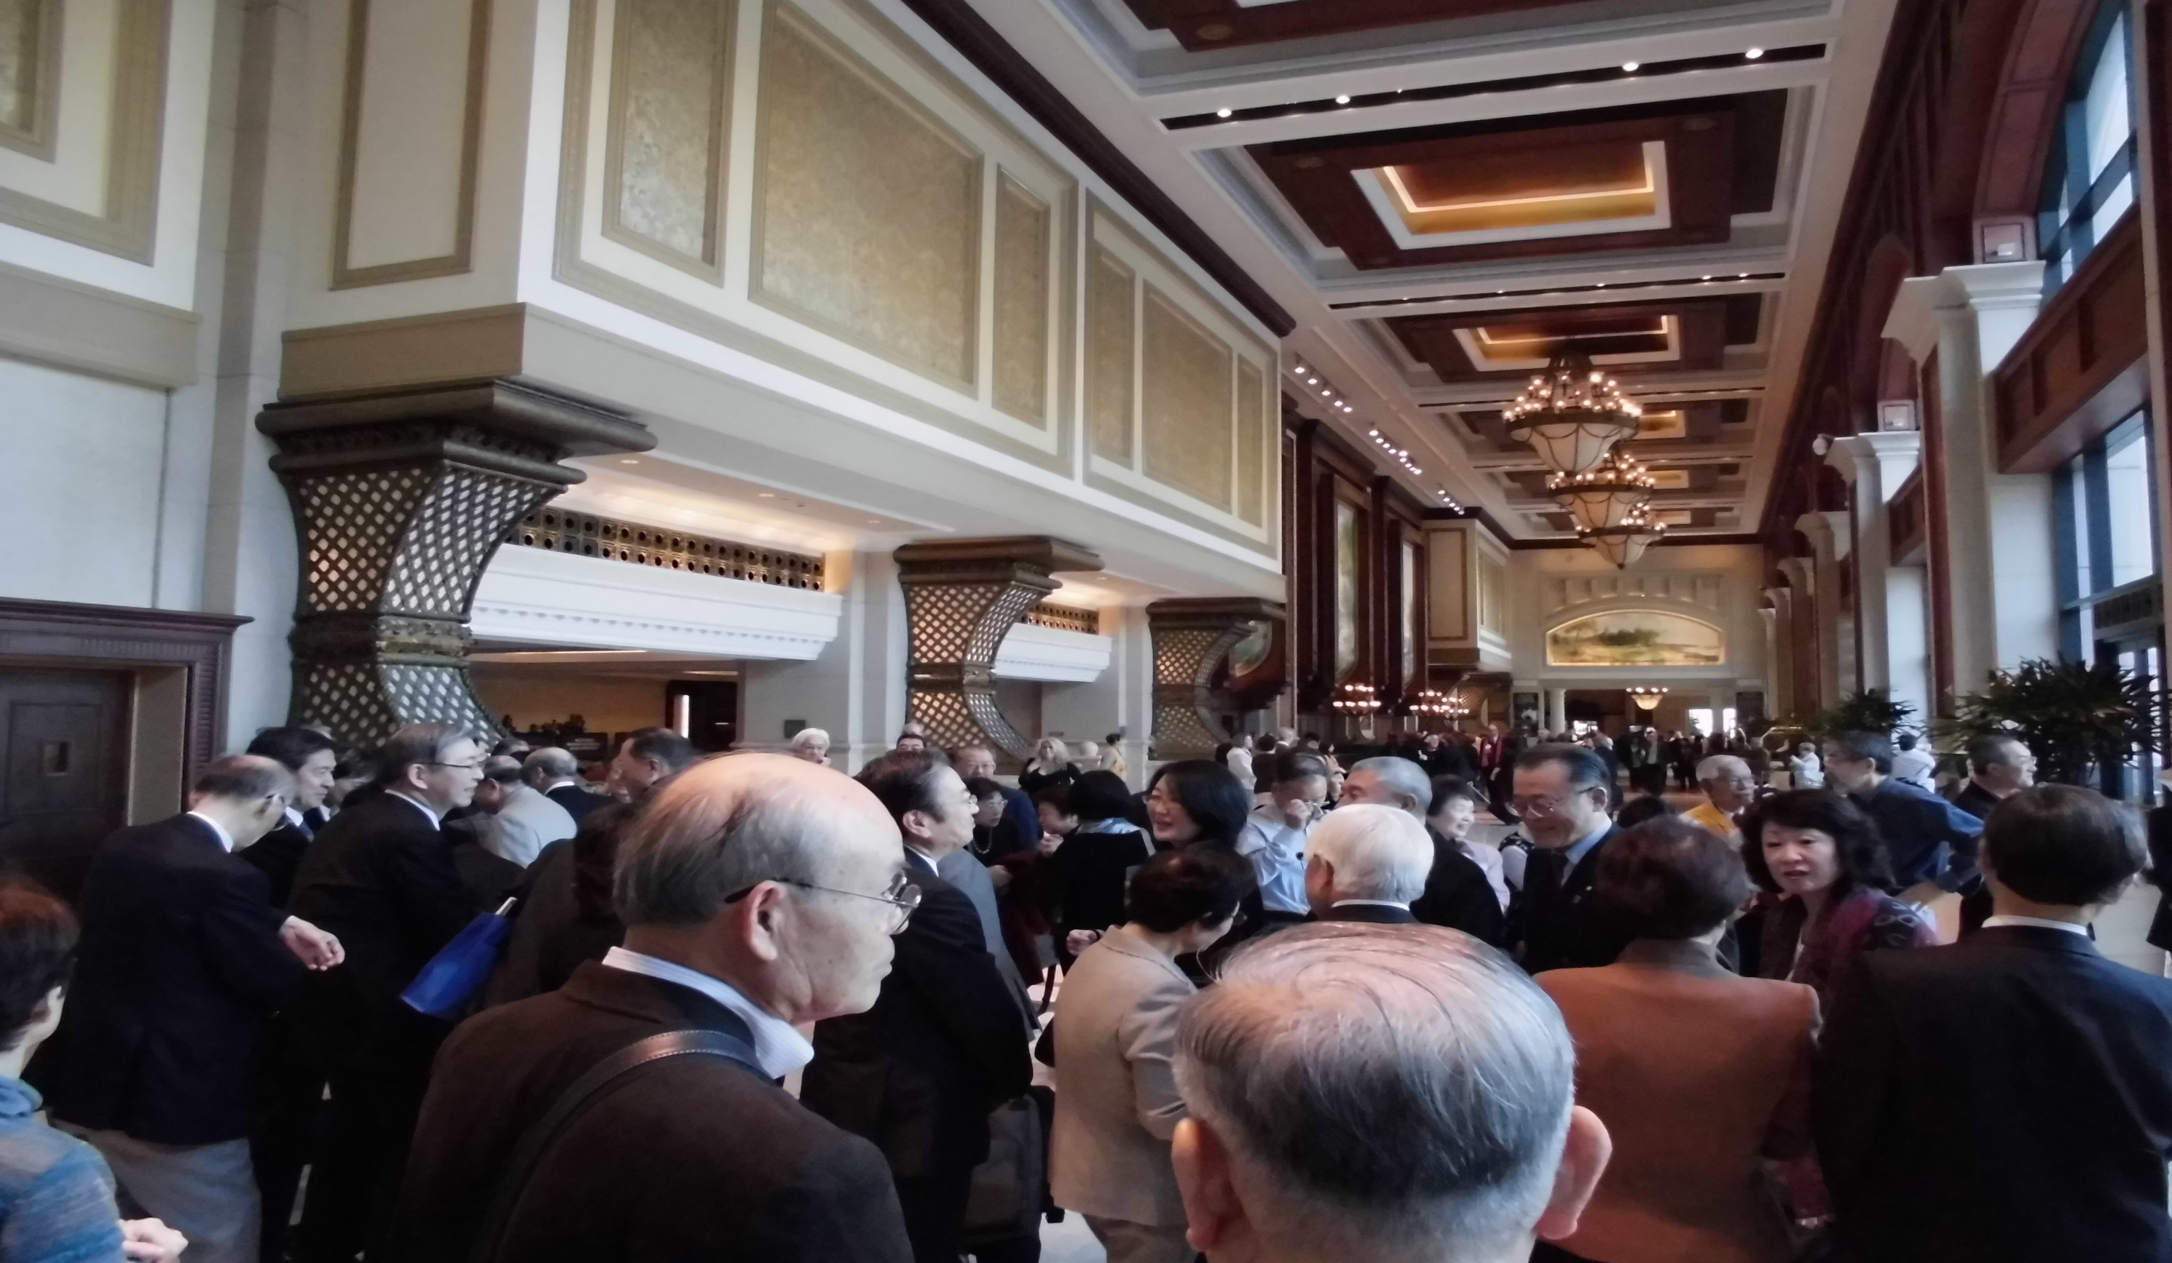
登録風景

Slide 6
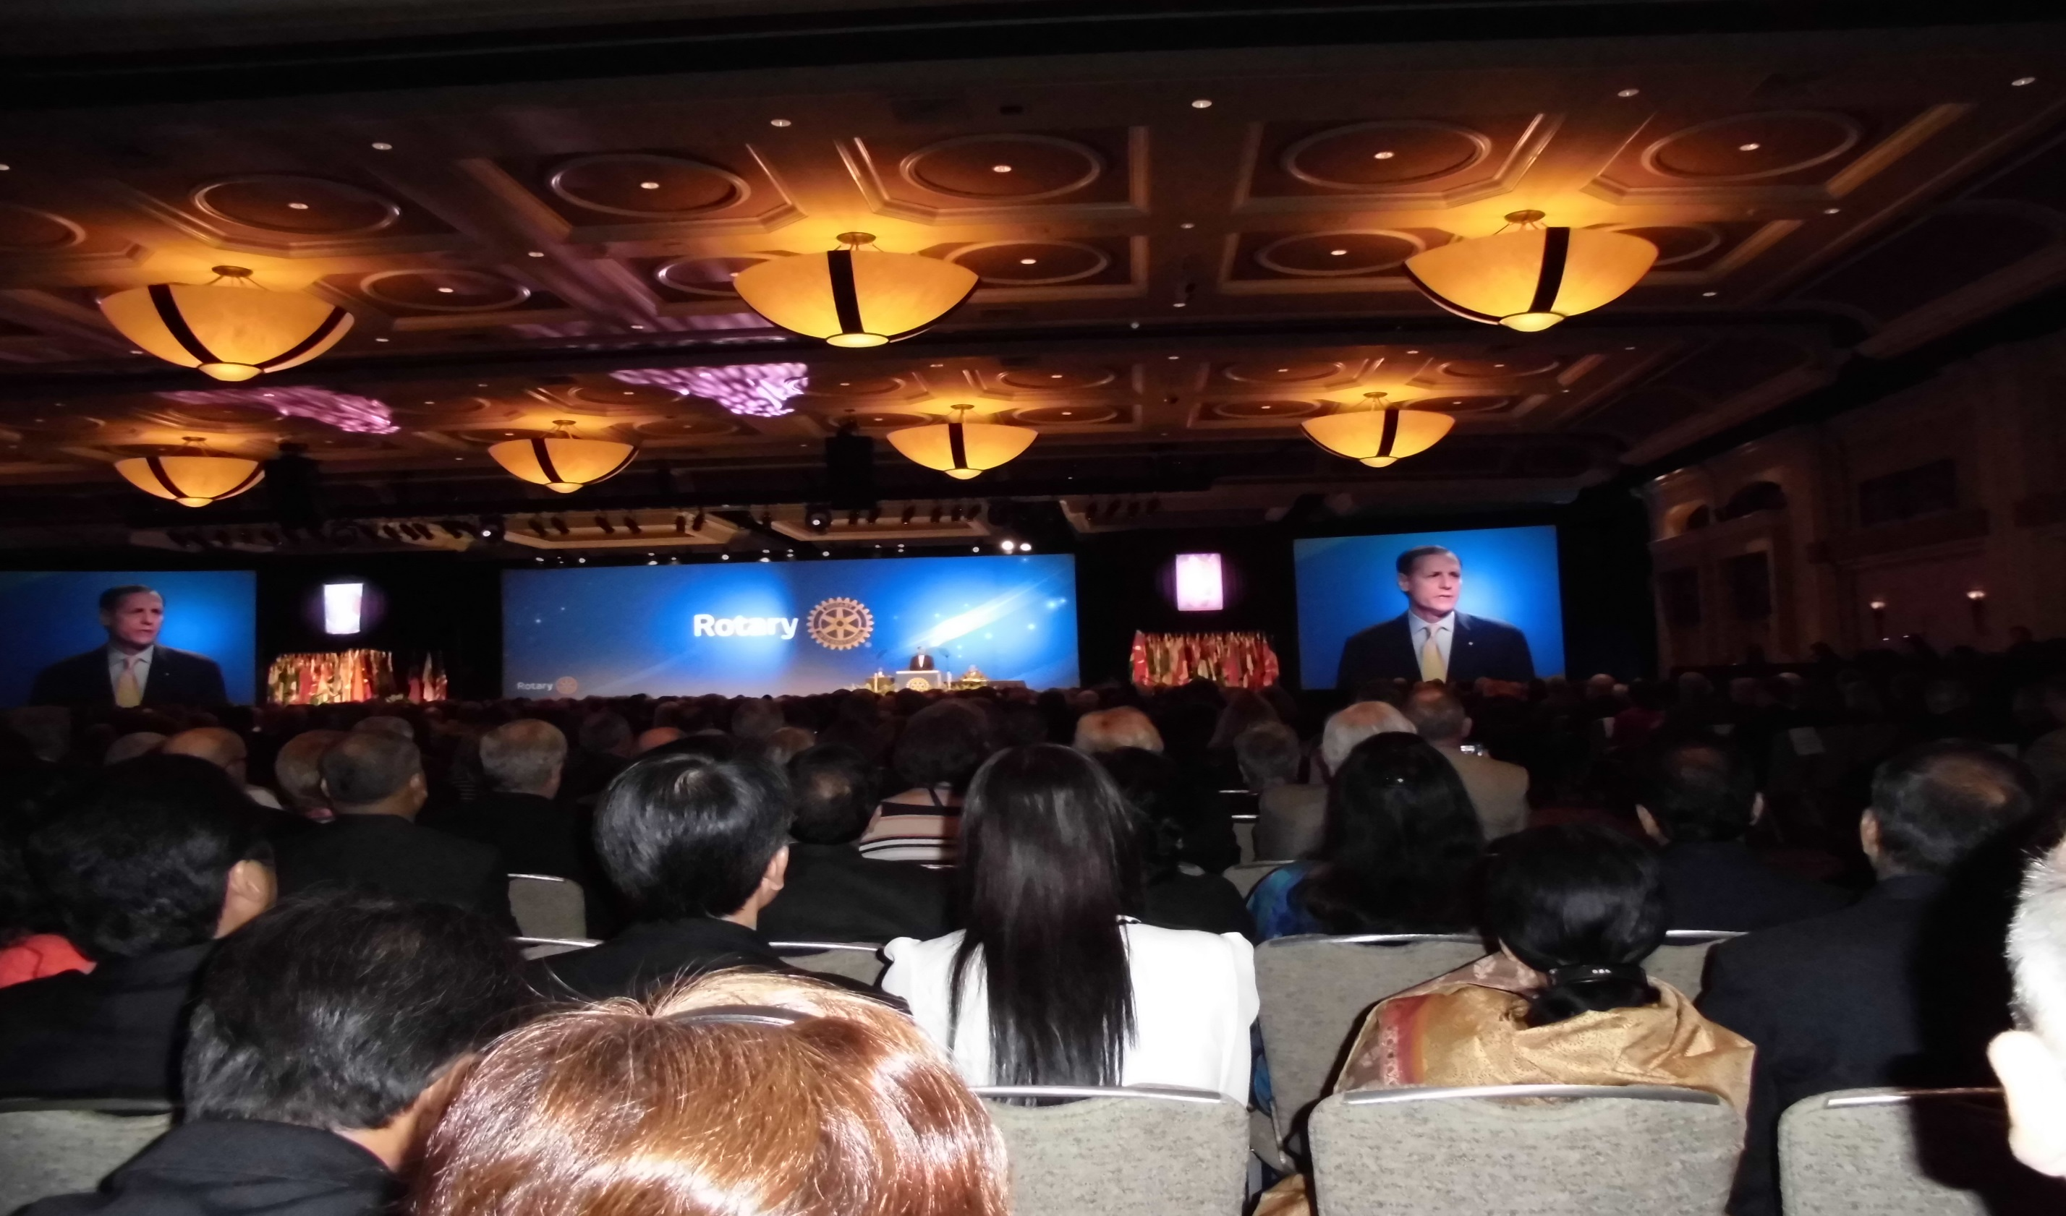

Slide 7
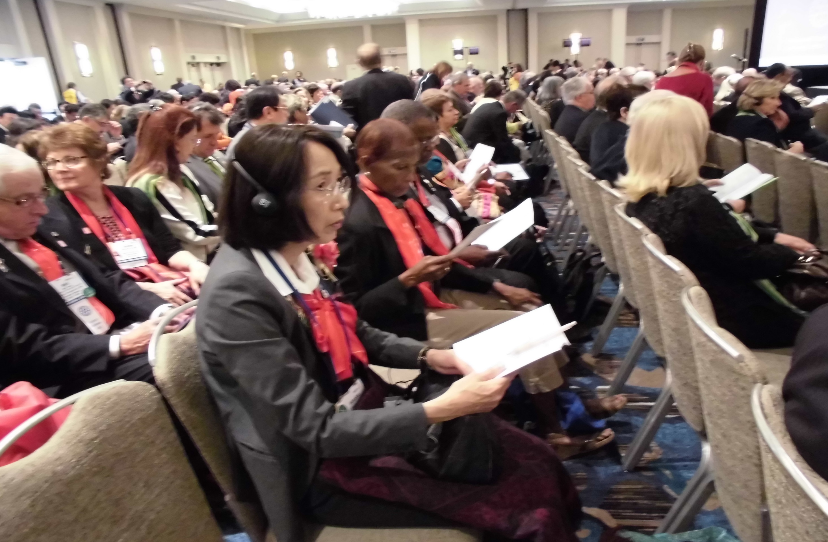
同時通訳のためのイヤホン

Slide 8
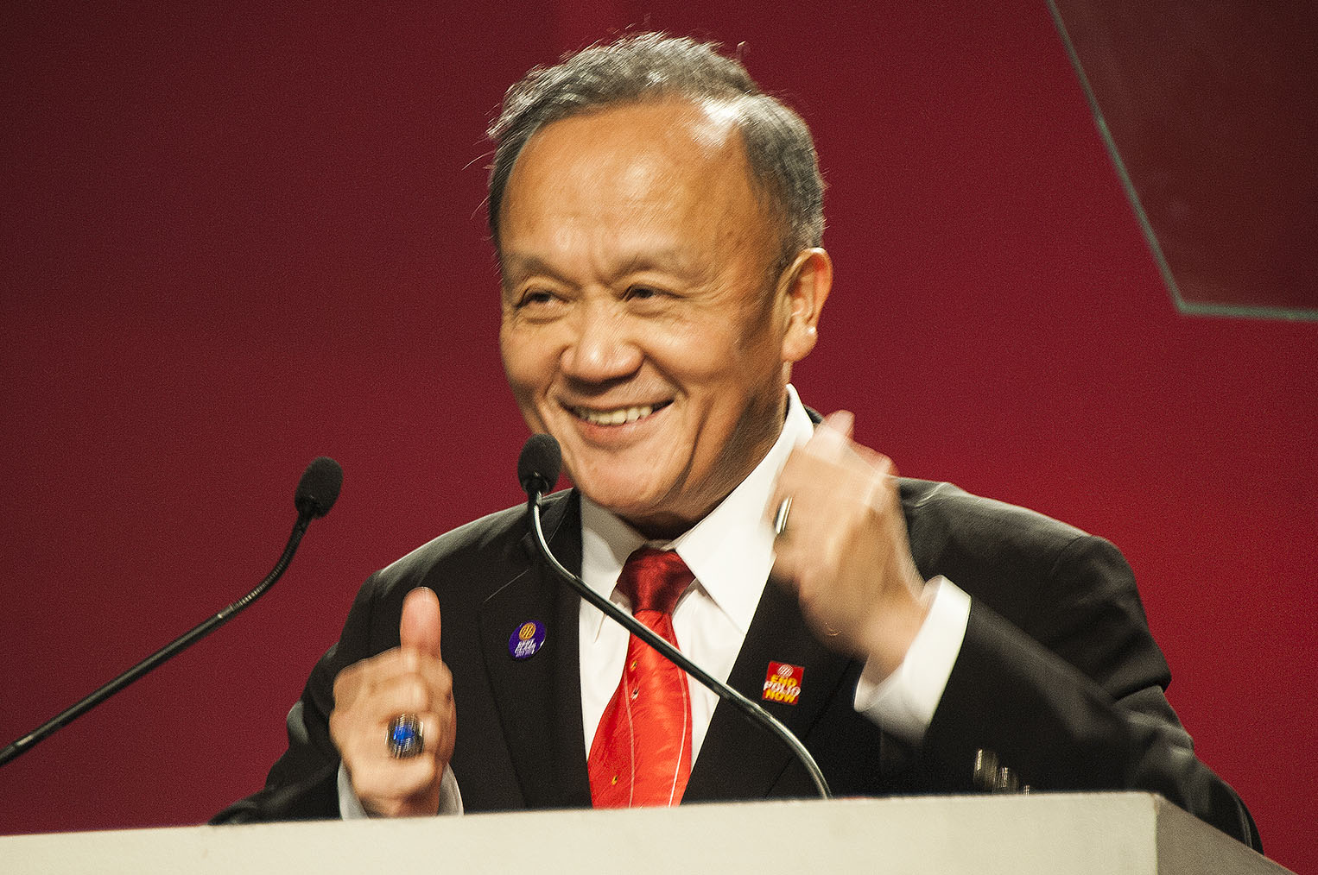
「ニーハオ」「ハウシェシェ」と
ゲイリー.ＣＫ.フォアン会長エレクト登場

Slide 9
2014-15年度 R. I. 会長
ゲイリーＣ.Ｋ.フォアン（台湾台北）氏の履歴
国際ロータリー会長（２０１４-１５年度）
ロータリー財団管理委員（２００４-０６年度）
国際ロータリー副会長（２００１-０２年度）
国際ロータリー理事（２０００-０１年度）

Slide 10
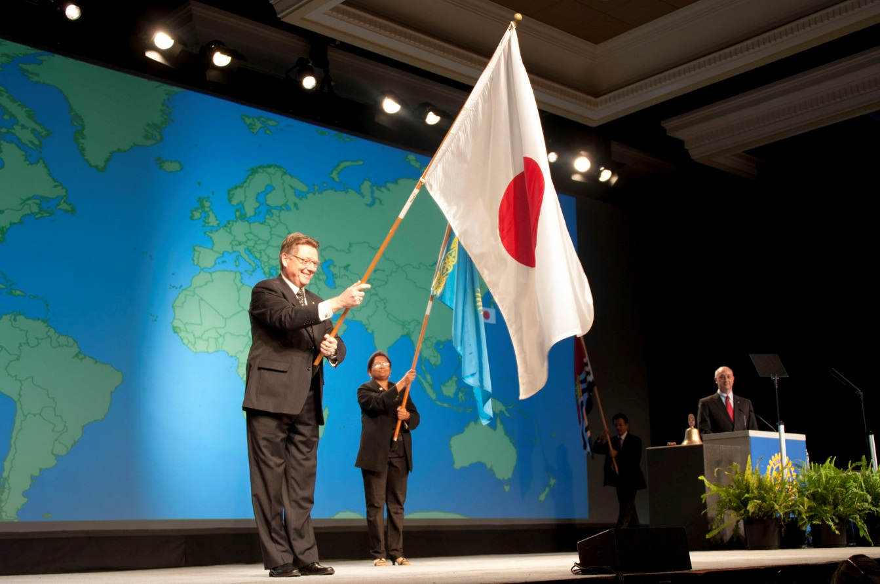
国旗入場

Slide 11
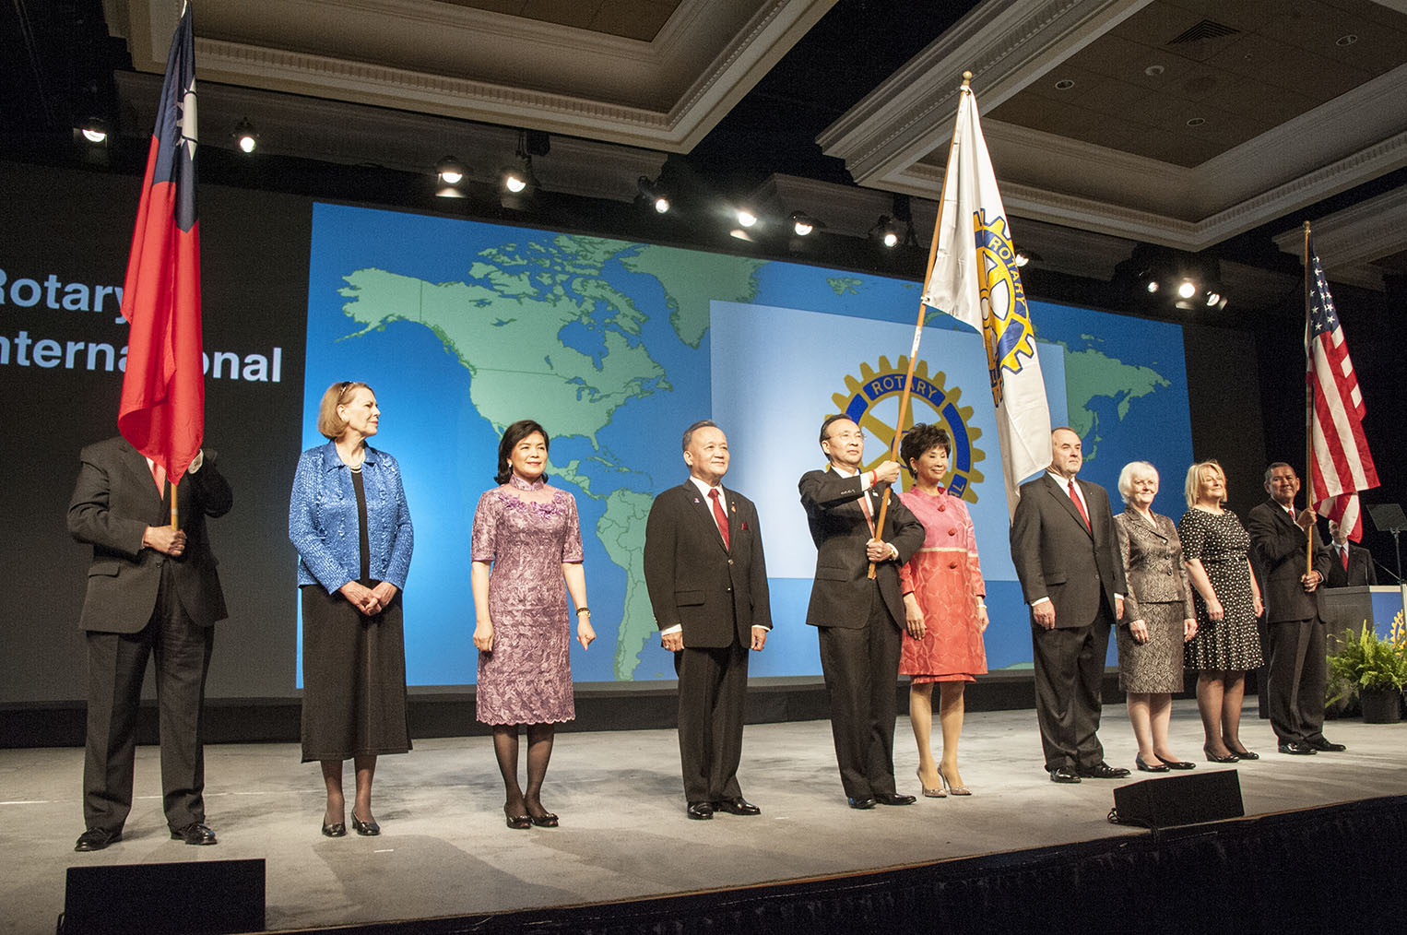
ゲイリー．ＣＫ.フォアン会長エレクトと
ロン．Ｄ.バートン会長

Slide 12
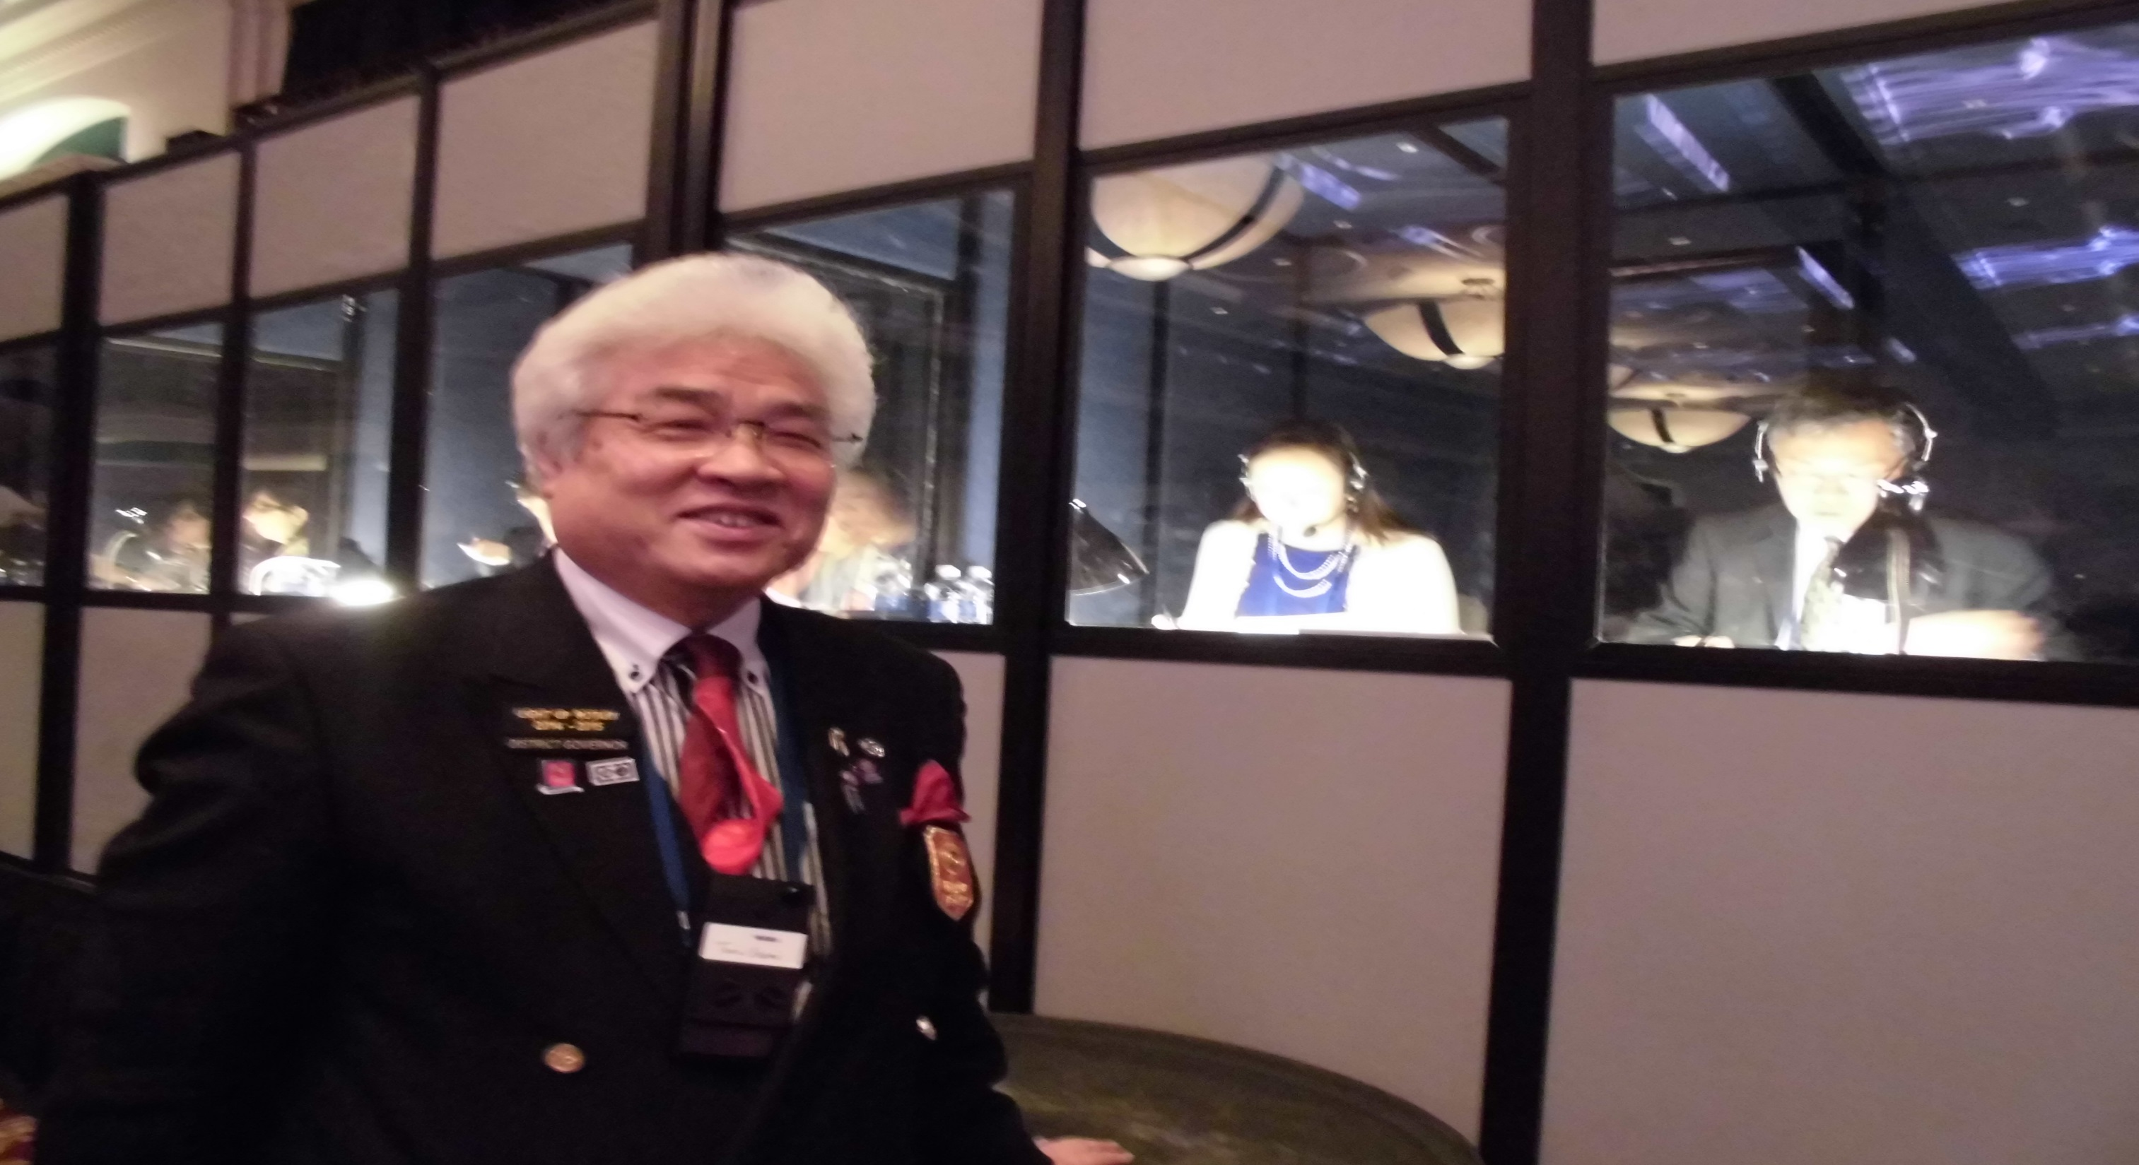
同時通訳を行っている日本語ブースの前で

Slide 13
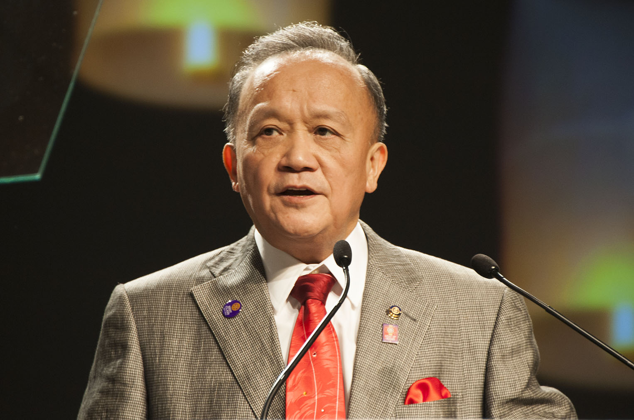
１月１３日 第１日目
「今年度テーマ」発表セレモニー

Slide 14
2014-15 ＲＩテーマ
Ｌｉｇｈｔ ｕｐ Ｒｏｔａｒｙ

Slide 15
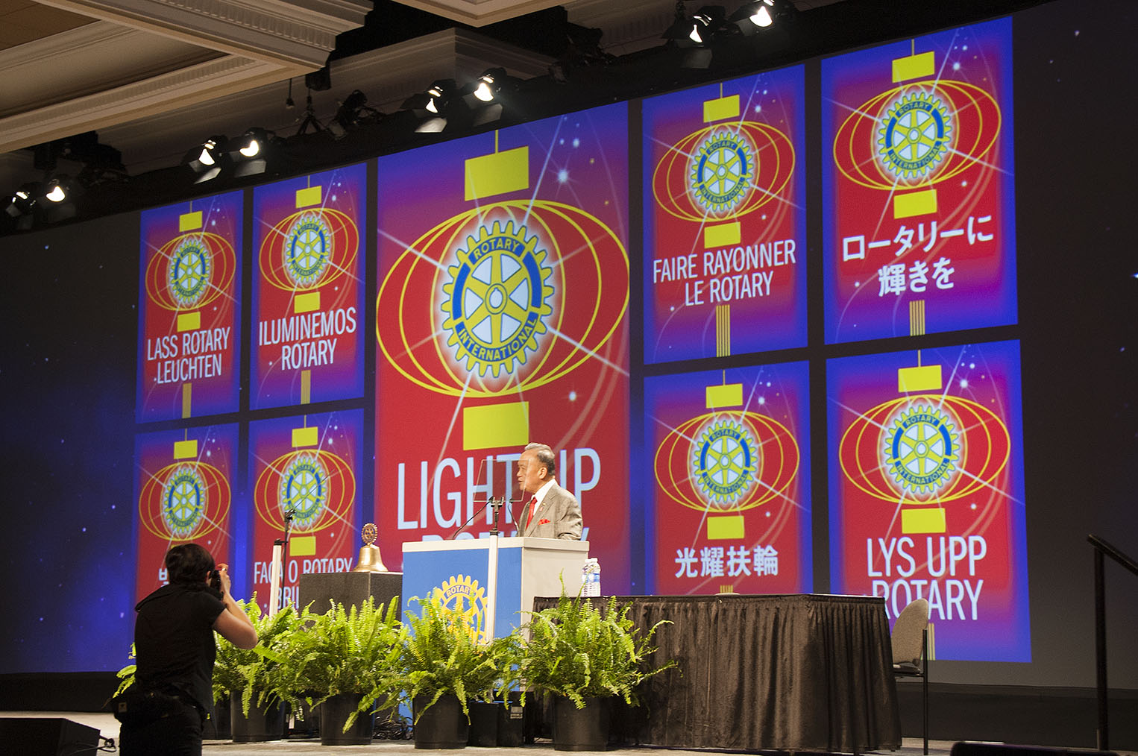
2014-15国際ロータリー
テーマは「ＬＩＧＨＴ・ＵＰ・ＲＯＴＡＲＹ」

Slide 16
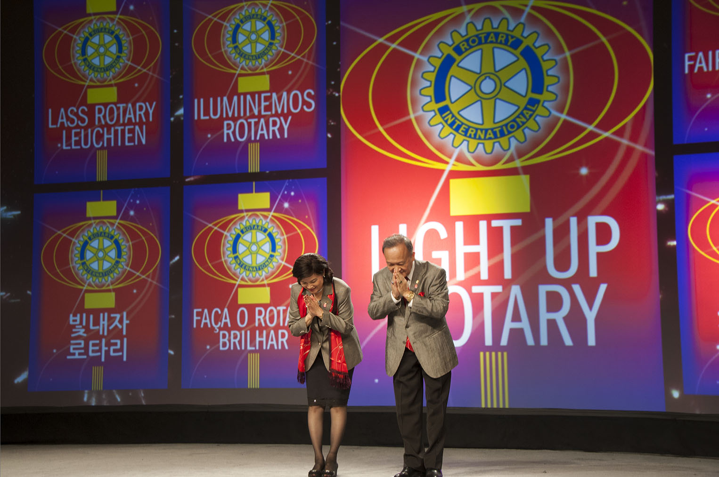
日本語訳
「ロータリーに輝きを」

Slide 17
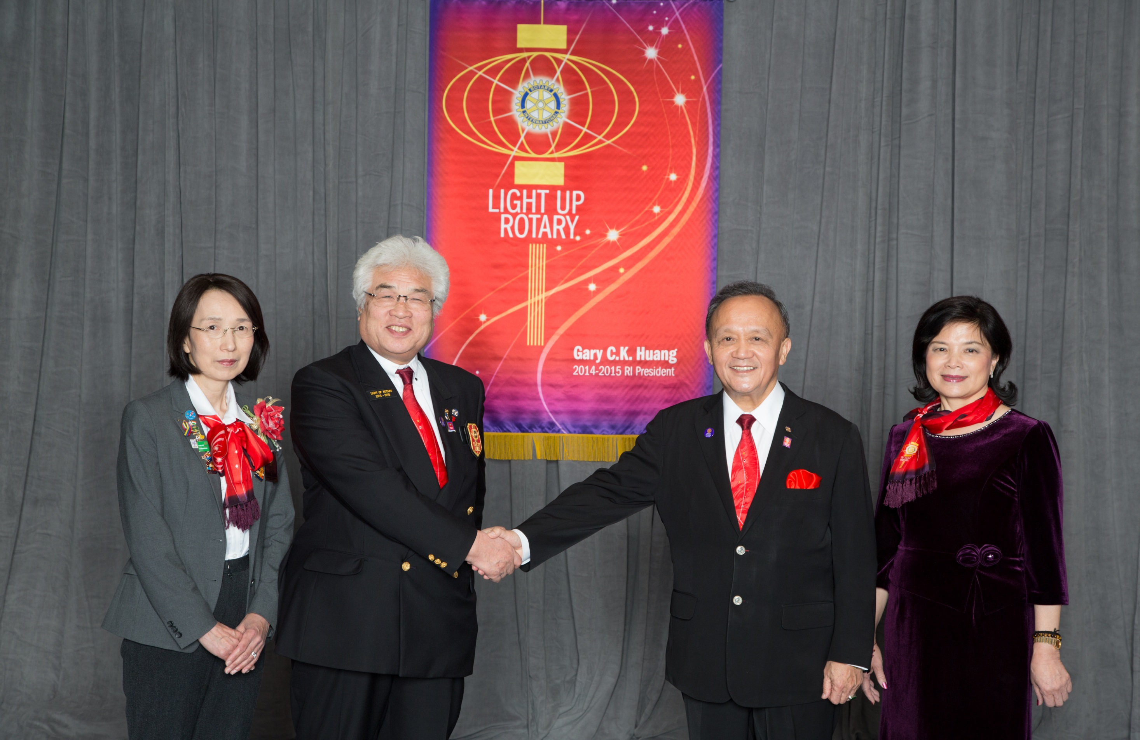

Slide 18
    1. 国際協議会の報告
    （1） 国際協議会
特に、国際協議会では次のことを行う
参加者はガバナーエレクトとその配偶者のみ。
（配偶者プログラムも同時並行して夫人としてのロータリー知識の取得）
  次年度の国際ロータリーのテーマの説明と実施について
  ワークショップにて推進活動に関する情報の取得及び
  ＲＩ役員による経験談とディスカッション
  ③ ガバナーエレクト同士でのアイデア交換とパネル討論
  ④激励と意欲の喚起

Slide 19
ロータリーデーの開催
    ●屋外でのピクニックやバーベキュー大会
    ●スポーツ行事やコンサート
    ●家族向けのマラソン大会
ゲイリー.ＣＫ.フォアン会長エレクト
    ●地元のお祭りやイベントに併せた催し
    ●美術館やカルチャーセンターでのイベント
    ●チケット制のレセプションや夕食会

Slide 20
ロータリーデー開催のヒント
興味深い話のできる講演者、著名人、音楽家など参加者の関心を呼ぶゲストを招く
食べ物を提供するイベントを行う場合は、社交的な食事より、バーベキュー大会のような堅苦しくない方法を選ぶ。
参加料は低く設定する。
家族で参加しやすいイベントにする。
次ﾍﾟｰｼﾞ続く

Slide 21
ロータリーの専門用語や、ロータリーだけで通用する慣行は避ける。
ロータリーの魅力を参加者に感じてもらうこと。
参加型の奉仕プロジェクトを実施する。
ロータリーの奉仕の理念を実践している地域社会の人の表彰
または紹介。
地元のメディアに、イベントの情報や記事を掲載、または放送してもらう。

Slide 22
      地区ＤＬＰ（District・Leader ship・Plan)について
      地区研修委員会
      ガバナー 宇佐見 透
      ガバナー補佐会
      職業奉仕委員会
      ＲＬＩ研究会
      管理運営委員会
      会員増強退会防止委員会
      広報公共イメージ委員会
      Ｒ財団委員会
      フェローシップ委員会
      奉仕ﾌﾟﾛｼﾞｪｸﾄ委員会
      青少年奉仕委員会
      米山記念奨学委員会
      クラブ研修委員会
      社会奉仕委員会
      ローターアクト委員会
      国際奉仕委員会
      インターアクト委員会
      青少年交換委員会
      ＲＹＬＡ委員会

Slide 23
「Ｌｉｇｈｔ ｕｐ Ｒｏｔａｒｙ」に込められた想い
ＲＩ資料によれば１９９８年を境に世界的な会員減少が始まりました。
魅力に満ちた、そして憧れのロータリーを再生する為にはロータリアン一人一人が己に対し気高い精神を持ちつつ、地元に貢献し、信頼とロータリアン同士友情を育み、世界の平和を目指すべく努力せねばなりません。
目標が見えているポリオ撲滅に関し、最後迄戦う意思をはっきりさせましょう。
ロータリーの広報活動は多くの人の目に止まり、多くの賛同者により会員数は増大すると思われます。
変革を恐れずに明日に向かって大きく一歩を歩みだすこと、それが
「Light up Rotary」です。

Slide 24
次年度会長エレクトの方々への指標
１．会員増強 → １クラブ１名の純増をお願いします。
（関口年度からの四人組行動隊の継続をお願いします）
２．広報公共イメージ活動の重視 →地域社会に対し「ロータリーデー」の創設やメディア
を通して自らのロータリー社会奉仕をアピールして
下さい。
３．ロータリー財団の理解の促進 →Ｒ財団を社会奉仕、国際奉仕に活用し、寄付目標一人
１３０＄を達成しよう。
４．クラブ内に管理運営委員会を設け、クラブ研修委員による炉端会議、情報研究会な
どの機会を通じてロータリーの本質を理解してもらって下さい。
自クラブの組織を再度見直し、活性化出来ているかを見つめて下さい。
留意願いたいのはクラブ管理委員会の創設及びクラブ研修委員の指名を検討下さい。

Slide 25
＜四人組行動隊実行案＞
１．婦人の会連合会等
＜会長又は増強委員長＞
女性
２．商工会議所婦人部
組合せ等指示
街の中へ
３．ピアノ、お茶、お花の先生等
青年会議所
（加藤隊）
商工会議所（青年部）
加藤一郎（リーダー）
○
○
○
Ｐ・Ｔ・Ａ Ｐ連
銀行又は得意先に紹介を請う
行 動
ライオンズを辞めた人
会社を退職した人
チェック機能
ゴルフ、絵画その他趣味の会
親類縁者、友人、知人にＴＥＬして紹介を請う
四人で随時会合を持つ （ターゲットを協議）
実施期間を設定
例会で進捗状況を報告
会長は成績優秀隊を発表
親ないし子クラブへ４人でメーキャップして会員と直接交渉し、同業者の紹介を請う
ロータリー内部にて他クラブ例会へ
近隣他クラブ（時には分区を越えて）に
メーキャップして、以上同様とする
①自クラブの職業分類調査
②未充填分野の把握

Slide 26
未来永劫変わることなく継続してゆくロータリー
時代の変化に併せ、
変わりながら続いてゆくロータリー

Slide 27
２０１４-１５年度 第２７９０地区 活動方針
会員一人一人がロータリーの魅力を語れる
「原点回帰」を目指して下さい
会員増強
魅力に満ちた憧れのロータリー
の復活を目指し各クラブで１名の
純増を目標とします

